Slide 1
Тема: Октябрь 1917 г. Формирование советского государства. Первые годы советской власти 4 час.
Октябрьская революция 1917 г. : основные события и итоги.
Первые мероприятия большевистской власти.
Формирование институтов советской государственности.
Гражданская война в России.
Политика военного коммунизма.

Slide 2
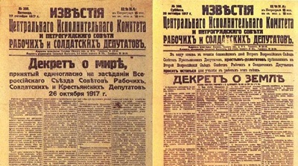
Все попытки России в ХVIII- ХIХ – начале ХХ вв. решить задачи модернизации, т.е. осуществить переход к индустриальному обществу, догнать западную цивилизацию оказались не вполне удачными или неудачными совсем
Отсюда:
три русские революции;
приход к власти новой общественно-политической силы – партии большевиков

Slide 3
Глубочайший кризис в России в 1917 г.
Системный кризис. «смутное время»:
Экономический и продовольственный кризис
Затяжная и неудачная война.
Социальное напряжение и демографические потери.
Паралич власти.
Крах тысячелетней монархической системы правления
Приход к власти новых сил в ходе октябрьских событий 1917 г.

Slide 4
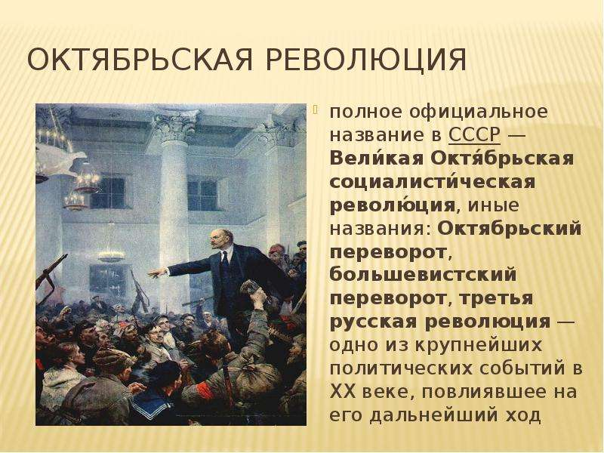
Октябрьская революция 1917 г. : основные события и итоги
Словосочетания «Октябрьская революция» и «Октябрьский переворот» появились буквально в следующие дни после событий.
Также в первые годы советской власти употреблялись названия Пролетарская революция, Рабоче-крестьянская революция или просто Октябрь.
После выхода в 1938 году канонического «Краткого курса истории ВКП (б)» в советской историографии утвердилось название Великая Октябрьская социалистическая революция.

Slide 5
Большая Российская энциклопедия:
Октя́брьская револю́ция 1917, политические события в России, в ходе которых 24–27 октября (6–9 ноября) свергнуто Временное правительство,
к власти в Петрограде ( а к окончанию Гражданской войны 1917–1922 – повсеместно) пришли большевики, ставившие в перспективе задачу построения социалистического общества, а затем его дальнейшего преобразования на коммунистических началах.

Slide 6
Что такое Великая российская революция? ВРР
Великая российская революция — это социально-политическая революция на территории Российской империи, начавшаяся свержением самодержавия в марте 1917 г.
Датировка ее завершения является дискуссионной, но большинство связывают его с окончанием гражданской войны в 1922 г.
Этапы ВРР:
Февральская революция 1917 г. (23 февраля — 2 марта 1917 г.);
Развитие революции в период Временного правительства (2 марта — 25 октября 1917 г.);
Октябрьская революция и становление Советской власти (25 октября 1917 — май 1918 г.);
Широкомасштабная гражданская война и интервенция (май 1918 — ноябрь 1920 гг.);
Попытки «третьей революции», завершение гражданской войны, интервенции и революции (осень 1920 — 30 декабря 1922 гг.).

Slide 7
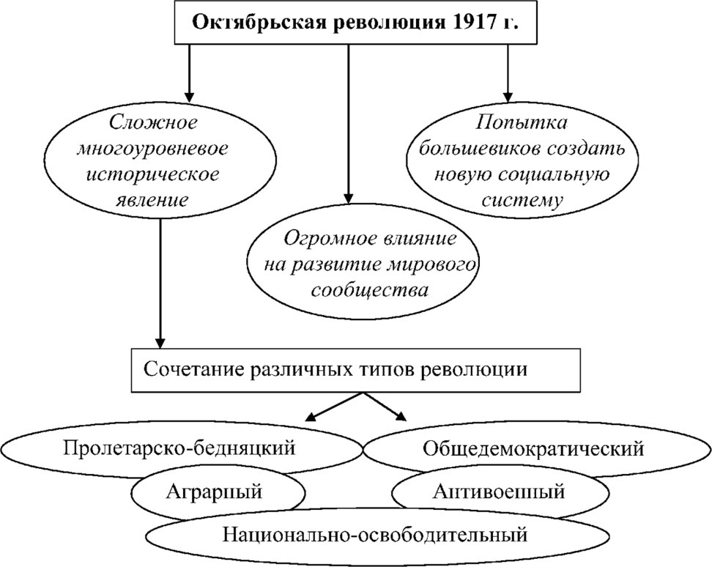

Slide 8
Большевики - радикальное крыло РСДРП
Российская социал-демократическая рабочая партия (РСДРП) возникла в 1898 г. и раскололась в 1902-1903 гг. на две фракции: большевики и меньшевики.
Оформление большевиков в партию произошло весной 1917 г., а термин РСДРП использовался до апреля 1918 г.
В краткий период с августа по апрель 1918 года они были одной партией с меньшевиками.
С 1918 г. партия сменила название на РКП (б)- Российская Коммунистическая партия большевиков,
с 1925 года она стала называться ВКП (б) Всесоюзная коммунистическая партия большевиков,
с 1952 г. – КПСС- коммунистическая партия Советского Союза.
Находилась у власти с 1917 по 1991 гг.

Slide 9
Ленин В.И.
настоящая фамилия Ульянов (22 .4.1870, Симбирск, ныне Ульяновск – 21.1.1924), российский революционный, советский государственный и партийный деятель, идеолог и лидер большевиков, один из главных создателей РСДРП, организаторов Октябрьской революции и первый глава советского правительства и государства.

Slide 10
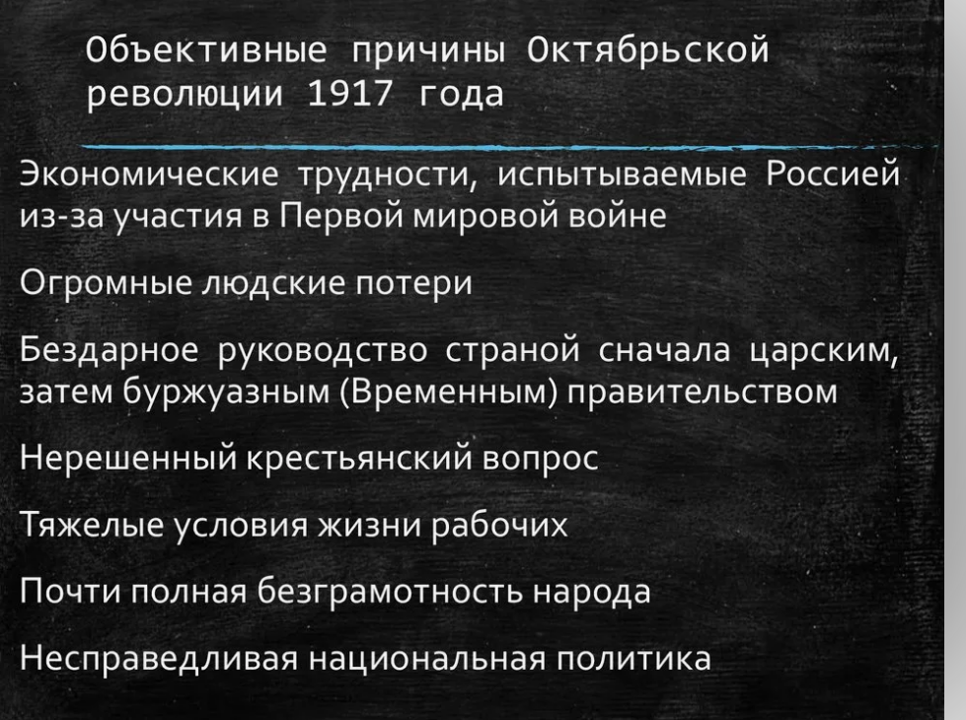
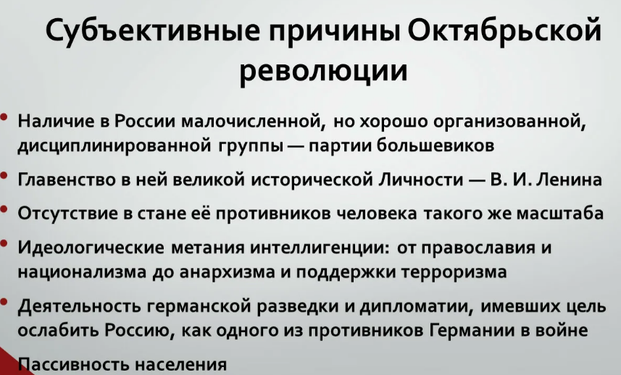

Slide 11
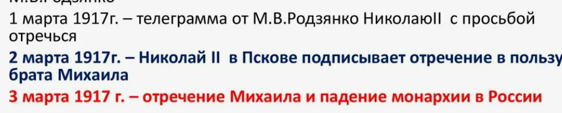
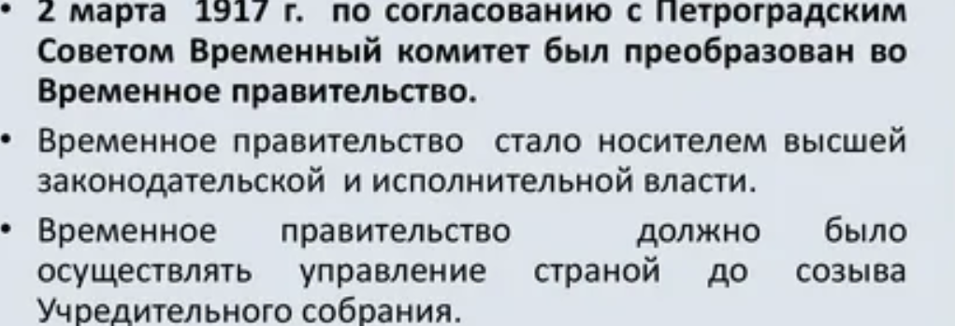
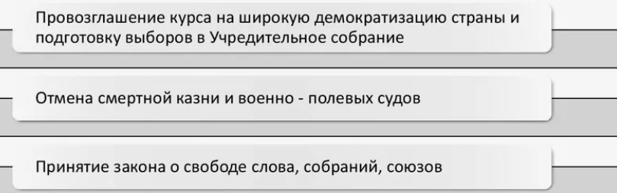
События, предшествовавшие октябрьскому перевороту

Slide 12
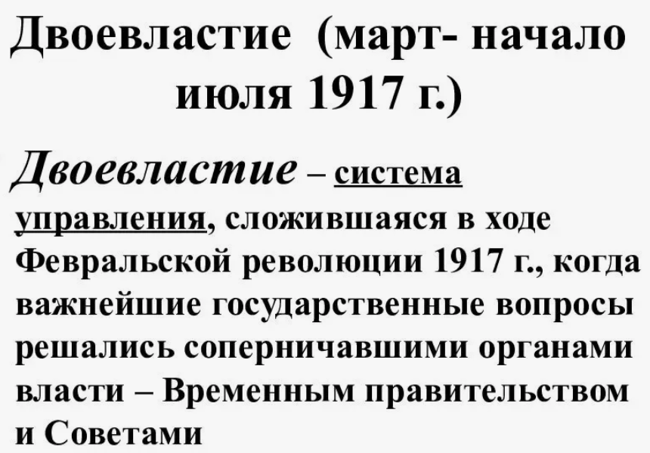

Slide 13
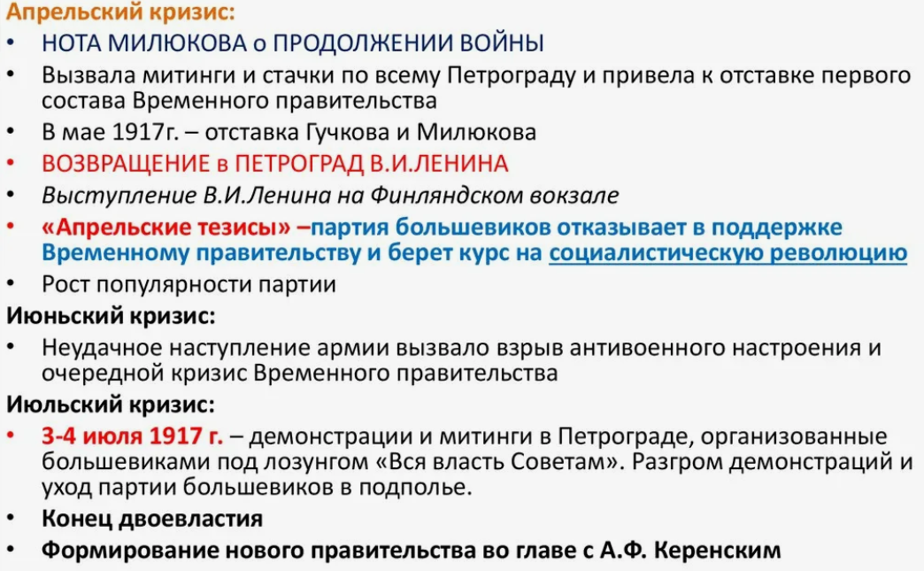
События, предшествовавшие октябрьскому перевороту

Slide 14
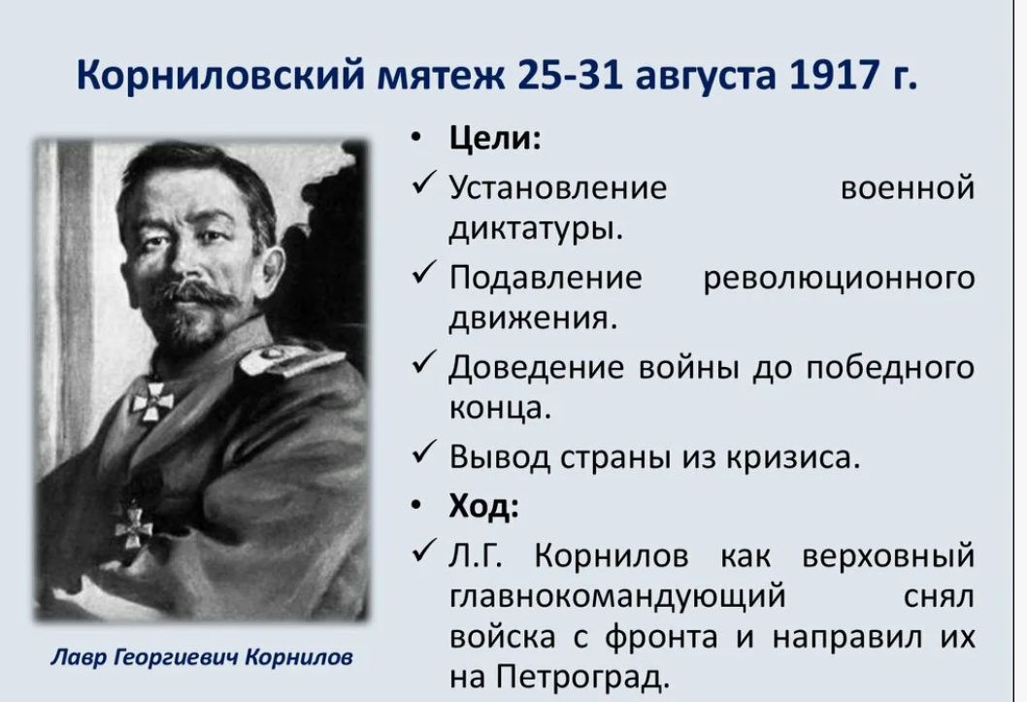
События, предшествовавшие октябрьскому перевороту
Аресты большевиков, июль курс на вооруженное восстание
Корниловский мятеж – август 1917 г.

Slide 15
События, предшествовавшие октябрьскому перевороту
Интенсивная пропагандистская и агитационная работа большевиков в массах
В сентябре 19017 г.на выборах в Советы побеждают большевики и другие сторонники кардинальных мер. Новый председатель столичного Петроградского совета - большевик Лев Троцкий.
Созыв Учредительного собрания Временным правительством откладывается, на фронте – очередные неудачи

Slide 16
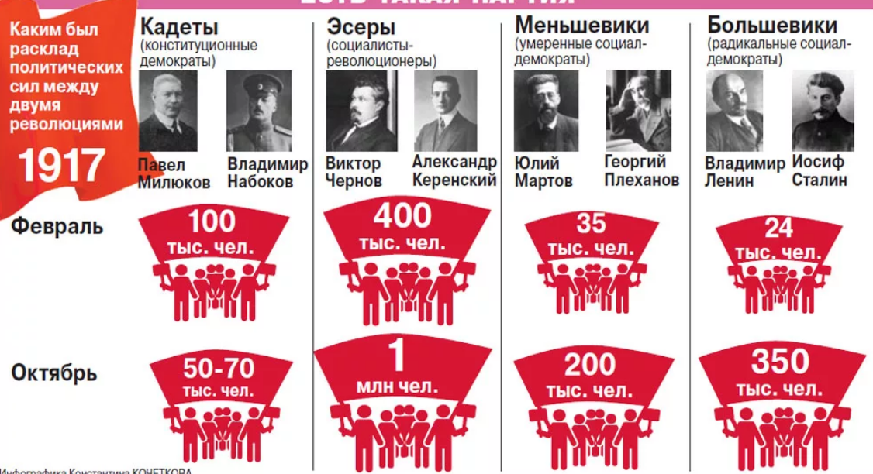

Slide 17
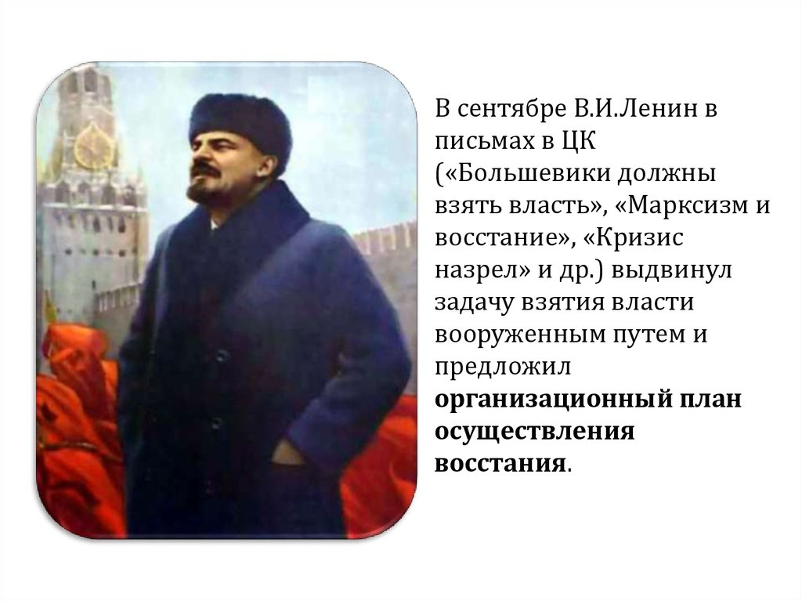
Октябрьская революция 1917 г. : основные события и итоги

Slide 18
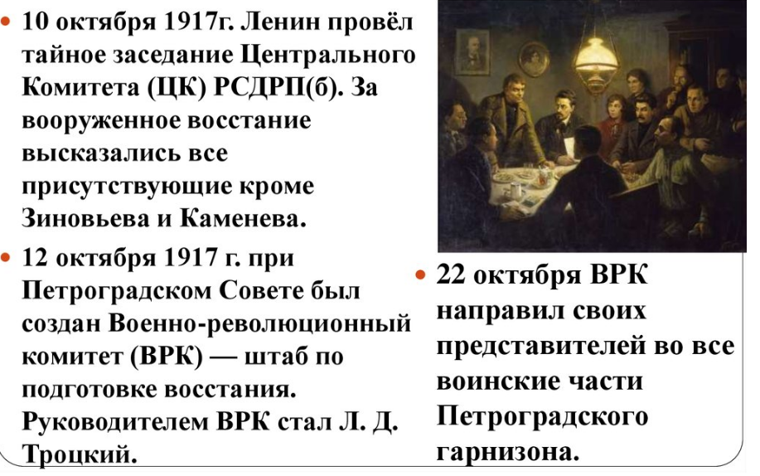
Октябрьская революция 1917 г. : основные события и итоги

Slide 19
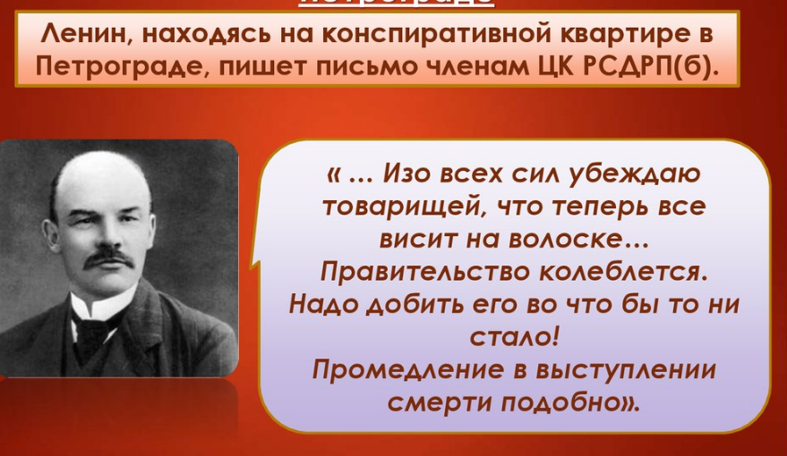

Slide 20
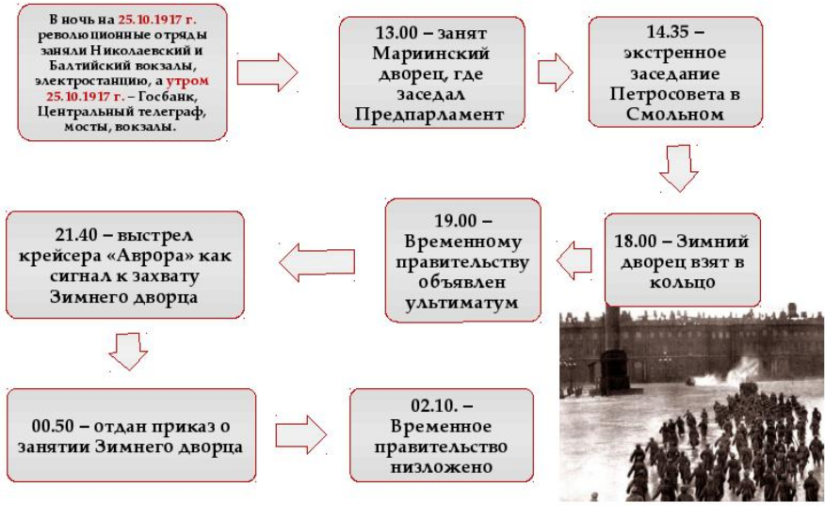

Slide 21
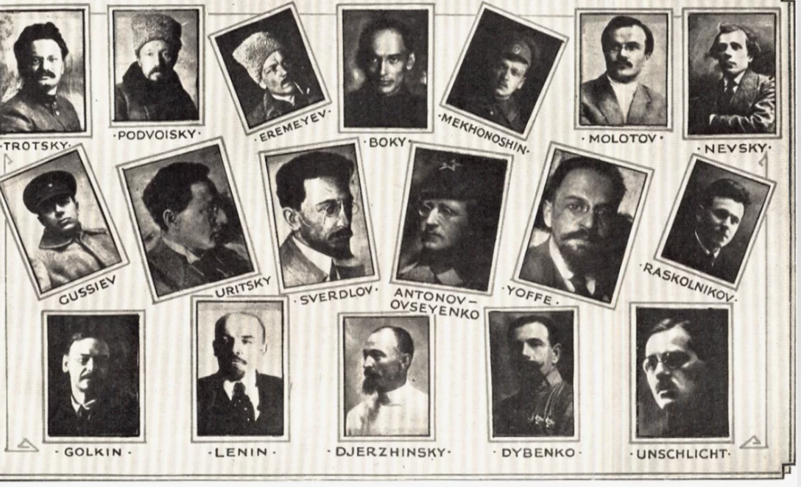
Руководители ревоглюционных событий

Slide 22
Руководители переворота
Лев Давидович Троцкий (Бронштейн)
Моисей Соломонович Урицкий
осуществлял общую координацию вооруженным восстанием, с марта 1918г – председатель Петроградского ЧК. Застрелен 30 августа 1918г
Андрей Сергеевич Бубнов – член РСДРП с 1903г. 25 октября 1917 г. руководил полевым штабом восставших.
Николай Ильич Подвойский .
Один из руководителей штурма Зимнего дворца. После переворота – народный комиссар по военным делам. придумал пятиконечную звезду, как символ Красной Армии.
Яков Михайлович Свердлов
Владимир Александрович Антонов-Овсеенко (Овсеенко) Один из разработчиков плана захвата Зимнего дворца, участник захвата Зимнего дворца.
Павел Ефимович Дыбенко
Иосиф Станиславович Уншлихт –
Николай Васильевич Крыленко
27 человек, организовавших и сотворивших переворот в Петрограде, 13 из них будут расстреляны через 20 лет

Slide 23
Октябрьская революция 1917 г. : основные события и итоги
25 октября Ленин провозгласил с трибуны в Смольном:
Поздним вечером 25 октября открылся II Всероссийский съезд Советов.
В знак протеста против действий большевиков умеренные социалисты покинули зал заседаний.
Оставшиеся делегаты приняли декреты о передаче власти Советам и об образовании нового правительства.
«Товарищи! Рабочая и крестьянская революция, о необходимости которой все время говорили большевики, совершилась

Slide 24
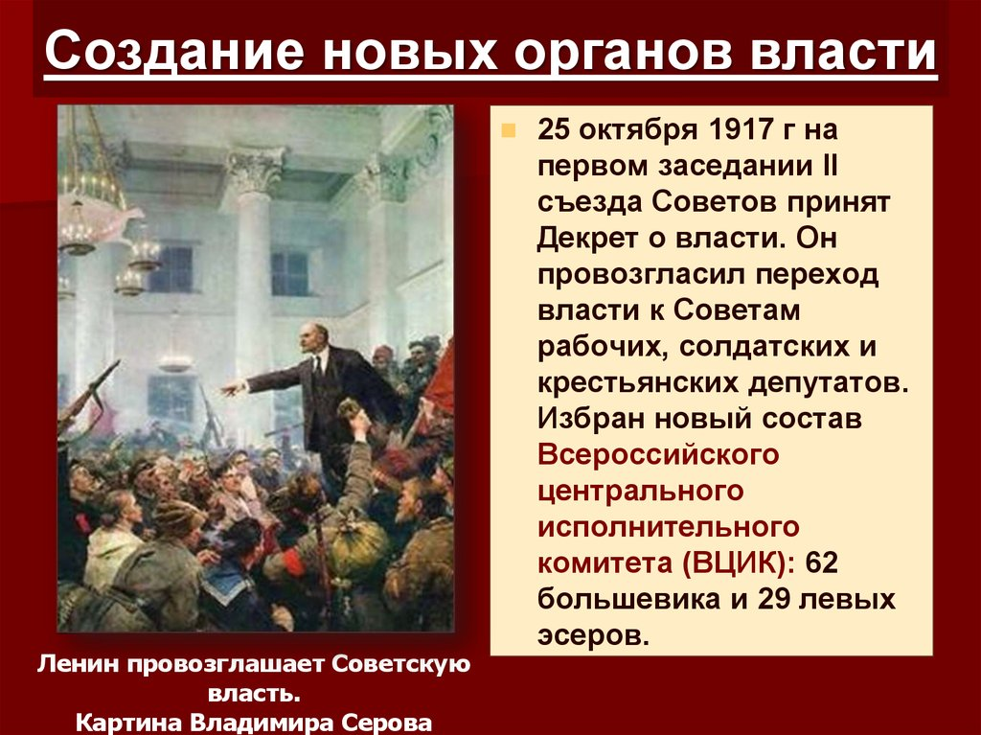
Становление советской власти и формирование институтов советской государственности

Slide 25
Советы рабочих депутатов
появились в период революции 1905–1907 гг. Это были собрания избранных рабочими представителей. Советы руководили рабочим движением, занимались организацией стачек на предприятиях и вооруженных выступлений против правительства.
первый Совет был создан в середине мая 1905 г. в Иваново-Вознесенске.
Вскоре аналогичные органы самоуправления, создаваемые разными профессиональными группами — солдатами и матросами, железнодорожниками, крестьянами и т. д. — возникли по всей стране.
Ленин видел в Советах колоссальный потенциал и считал, что представители рабочих, солдат и крестьян должны взять государственное управление в свои руки .
В 1917 году лозунг «Вся власть Советам!» стал визитной карточкой большевиков

Slide 26
Декреты Советской власти
Декретом называется правовой акт, постановление органа власти или должностного лица.
В Древнем Риме — постановление императора, сената, консула, в более поздний период в разных государствах — акт особой юридической силы, издаваемый обычно в чрезвычайных условиях (например, революционные декреты).

Slide 27
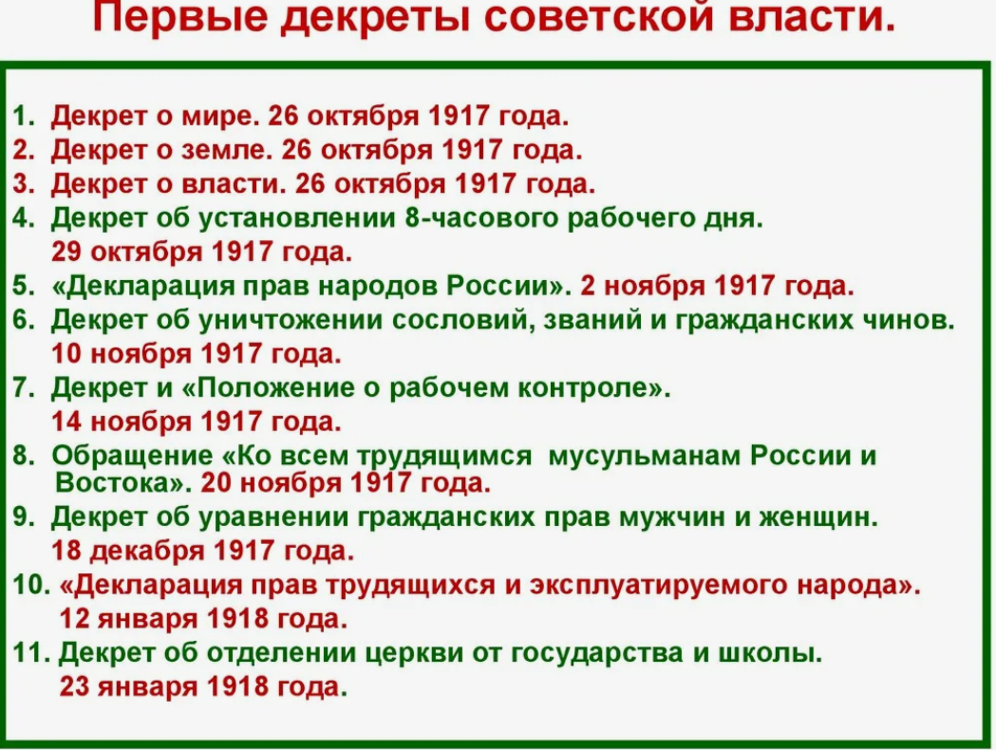

Slide 28
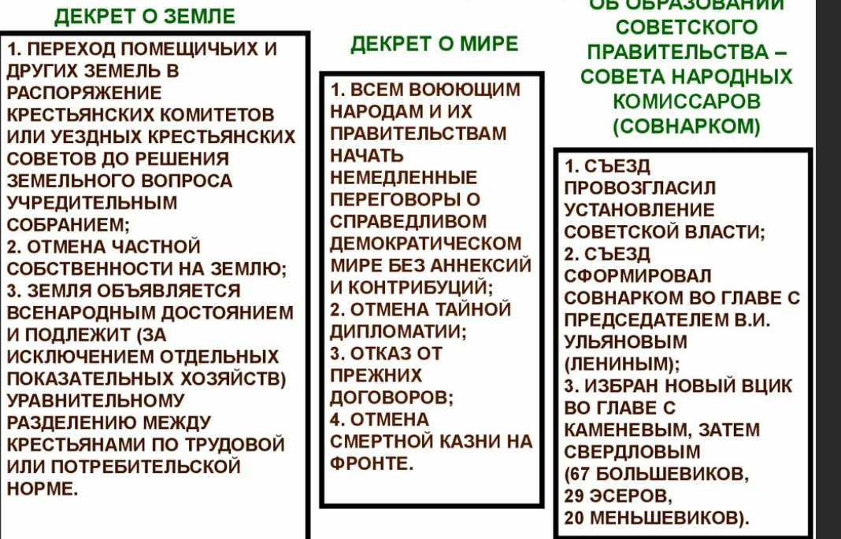

Slide 29
Социализация земли -
переход земли из частной собственности в общенародное достояние.
Впервые требование С. з. было выдвинуто партией эсеров в 1906 г. Социализация рассматривалась как передача всей земли в распоряжение органов самоуправления без выкупа и уравнительное распределение её по трудовой или потребительной норме между крестьянами, которые вели хозяйство собственным трудом.

Slide 30
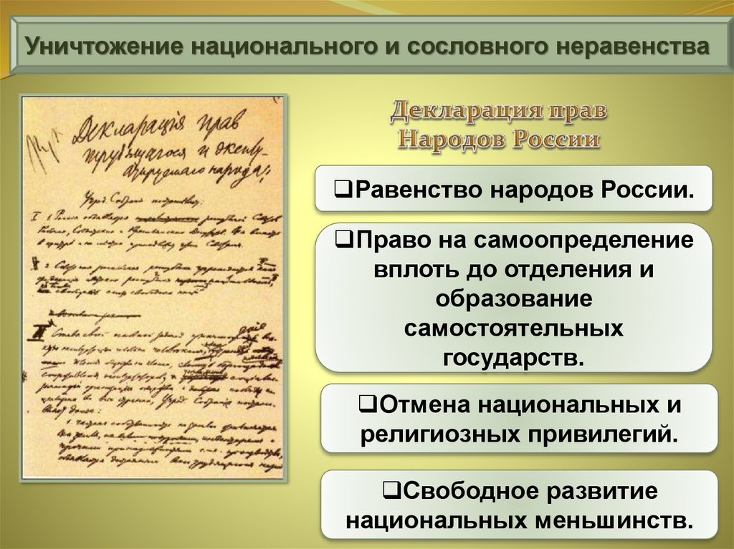

Slide 31
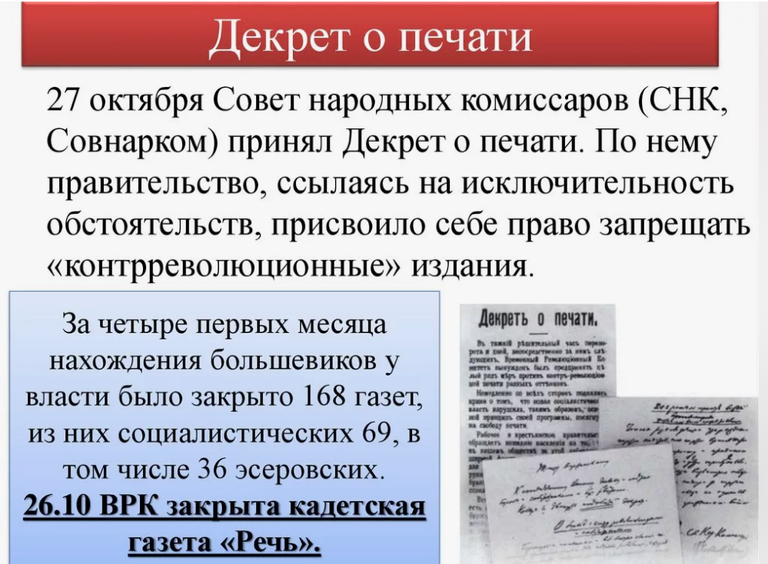

Slide 32
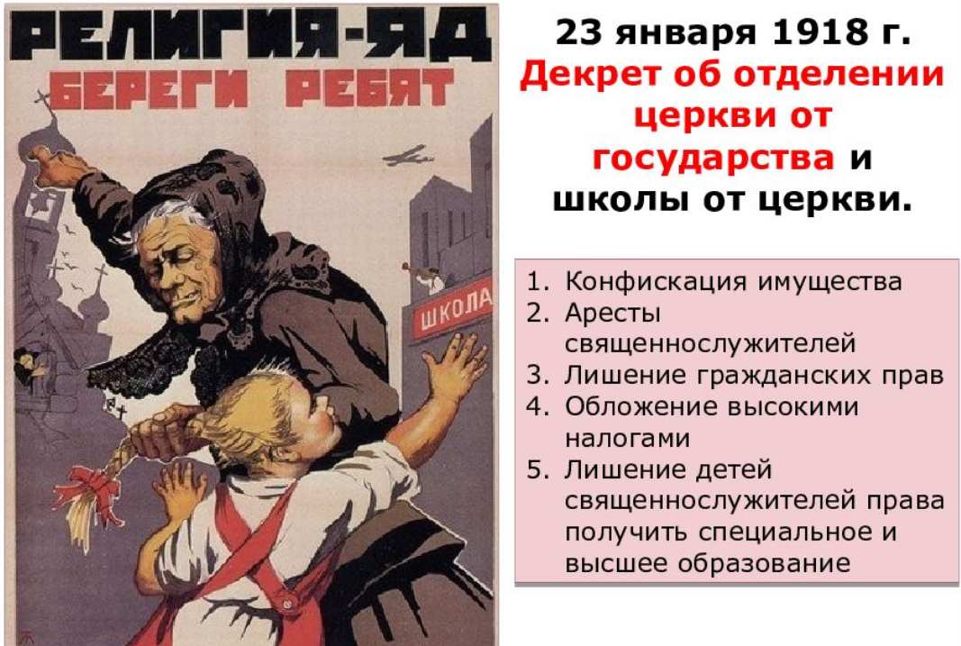

Slide 33
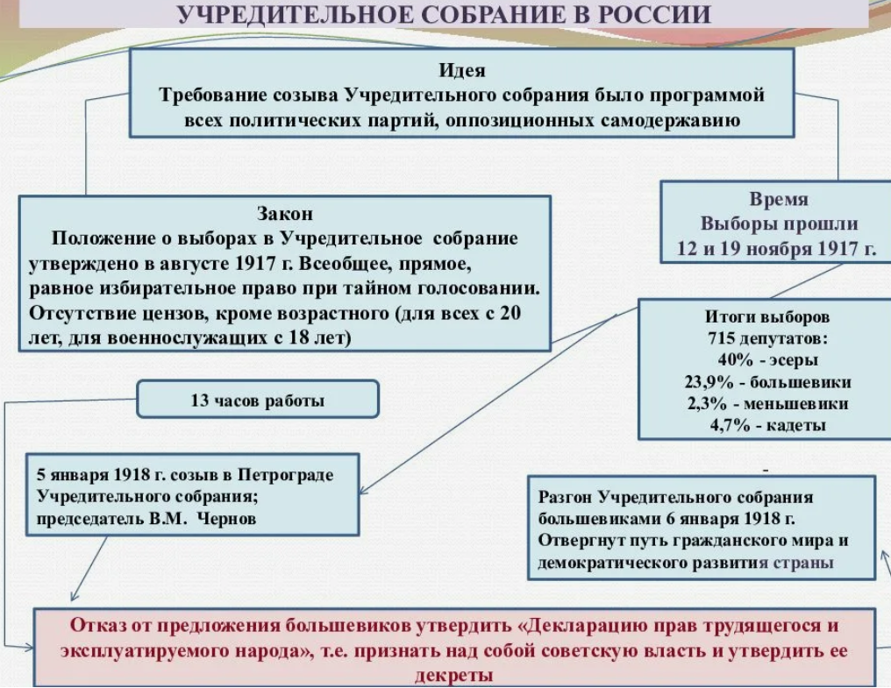

Slide 34
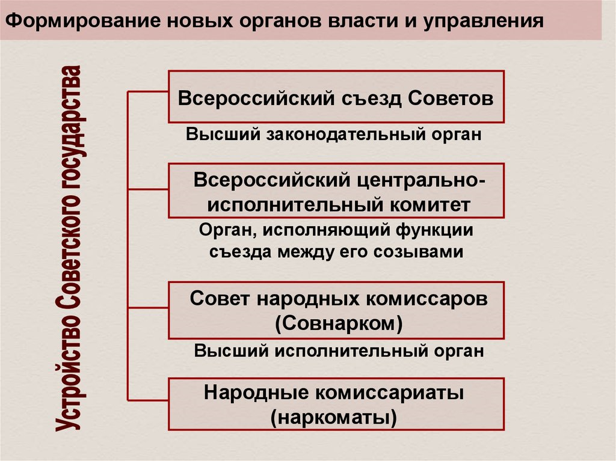
Становление советской власти и формирование институтов советской государственности

Slide 35
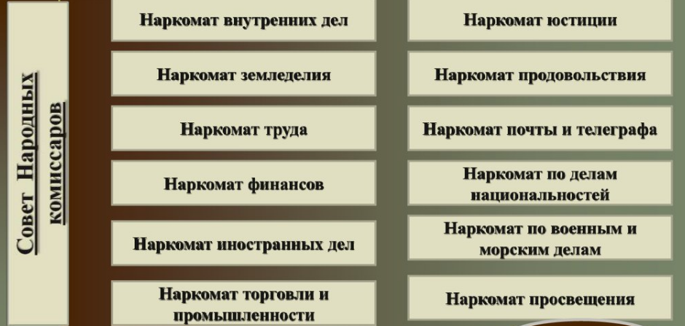

Slide 36
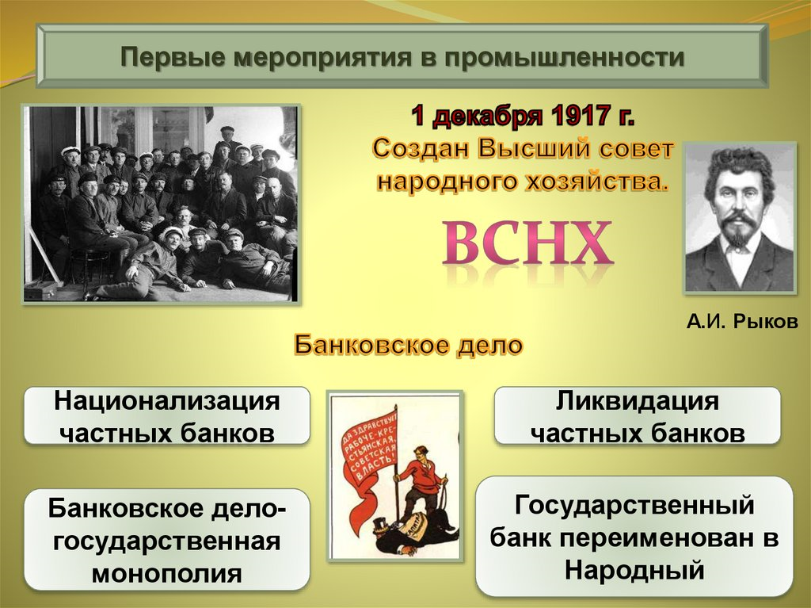
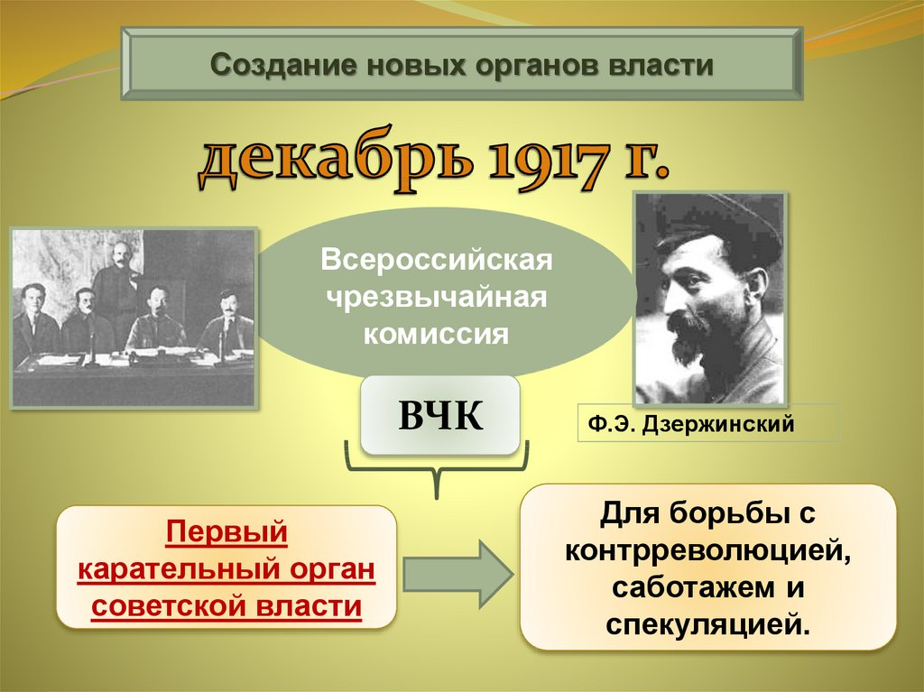
Становление советской власти и формирование институтов советской государственности

Slide 37
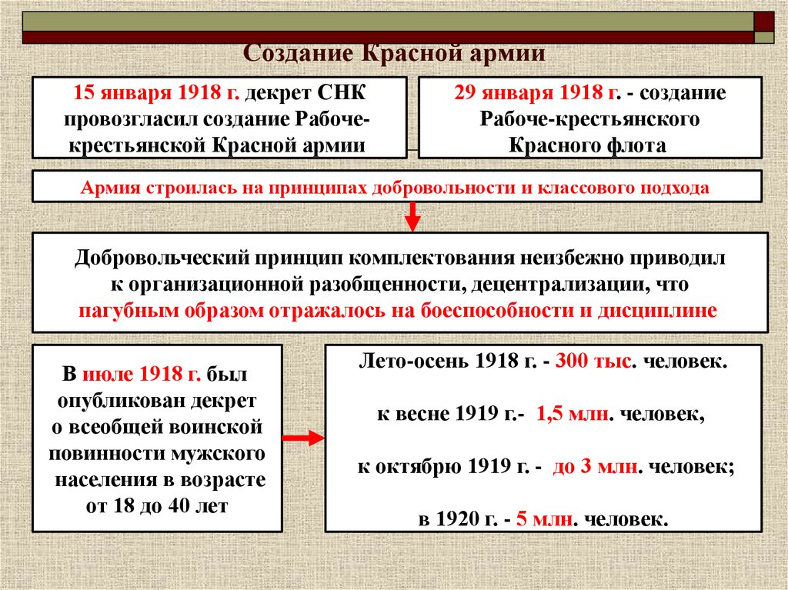
Становление советской власти и формирование институтов советской государственности

Slide 38
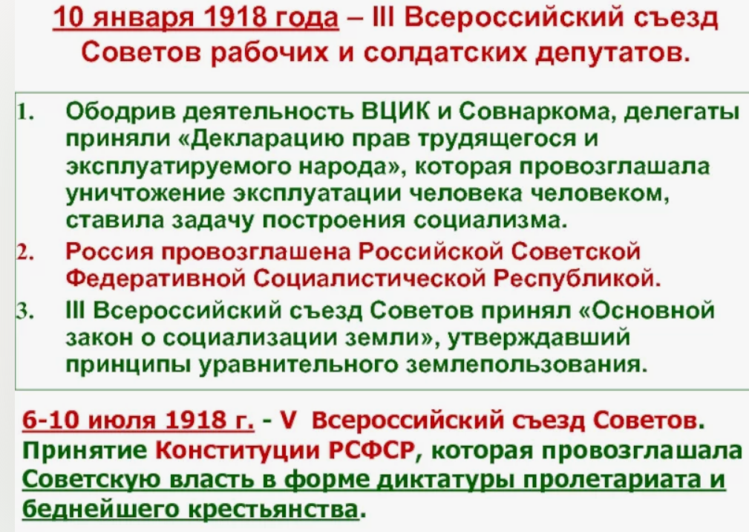

Slide 39
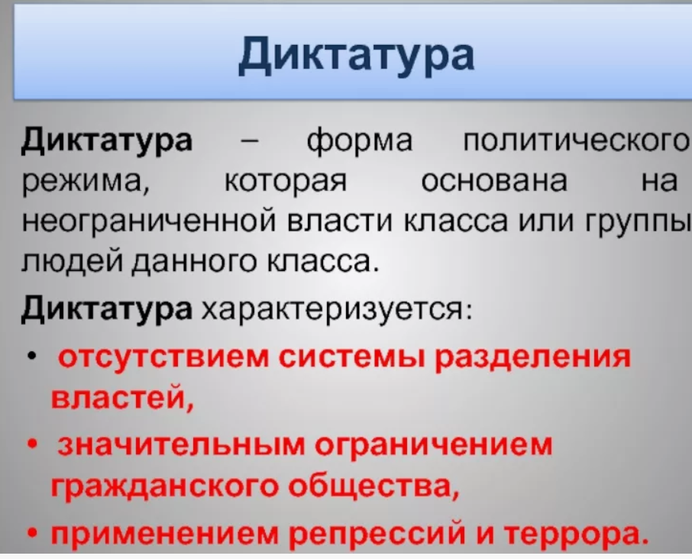
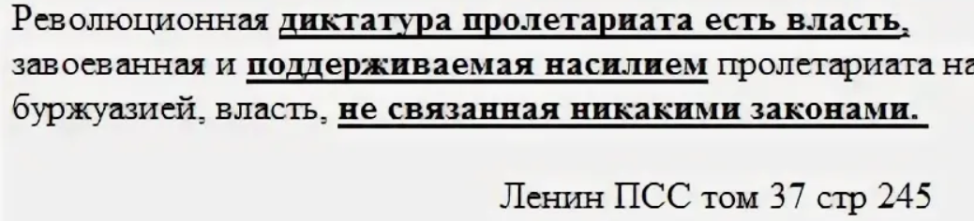

Slide 40
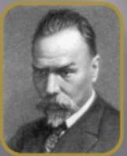
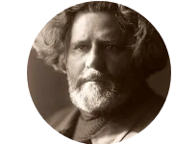
Мысли о революции
Но выше всех над датами святыми, Над декабрем, чем светел пятый год,
Над февралем семнадцатого года, Сверкаешь ты, слепительный Октябрь,
Преобразивший сумрачную осень В ликующую силами весну,
Зажегший новый день над дряхлой жизнью
И заревом немеркнущим, победно Нам озаривший правый путь в веках!
В. Брюсов
С Россией кончено... На последях
Ее мы прогалдели, проболтали,
Пролузгали, пропили, проплевали,
Замызгали на грязных площадях.
Распродали на улицах: не надо-ль
Кому земли, республик да свобод,
Гражданских прав? И родину народ
Сам выволок на гноище, как падаль...
М. Волошин
Мир

